Slide 1
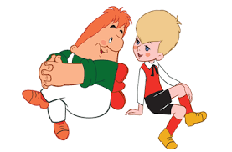
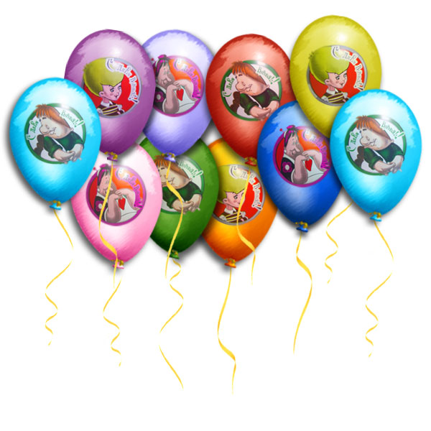
«Малыш и Карлсон, который живет на крыше»
Астрид Линдгрен
Викторина-раскраска

Slide 2
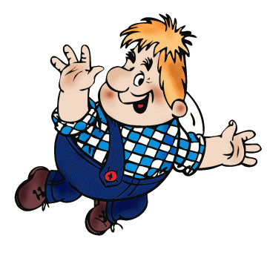
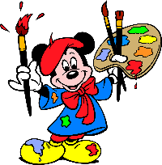
Дорогой друг!
Внимательно прочитай вопрос и
выбери правильный ответ.
Если ты ответишь правильно,
то перейдёшь к следующему вопросу. В конце игры тебя ждет сюрприз.
Желаю удачи!
ДАЛЬШЕ

Slide 3
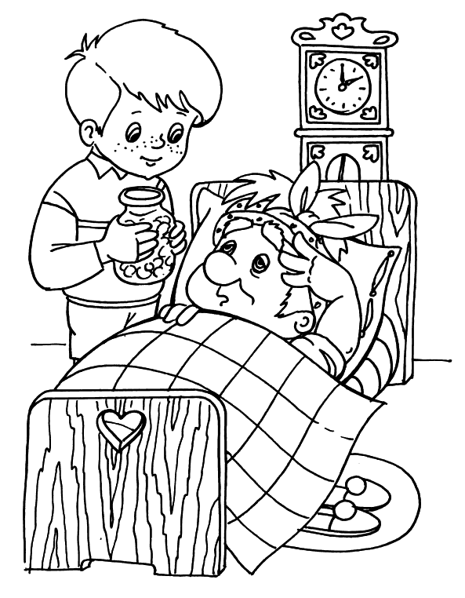
В какой стране происходят события?
в Швеции
в Финляндии
в Англии

Slide 4
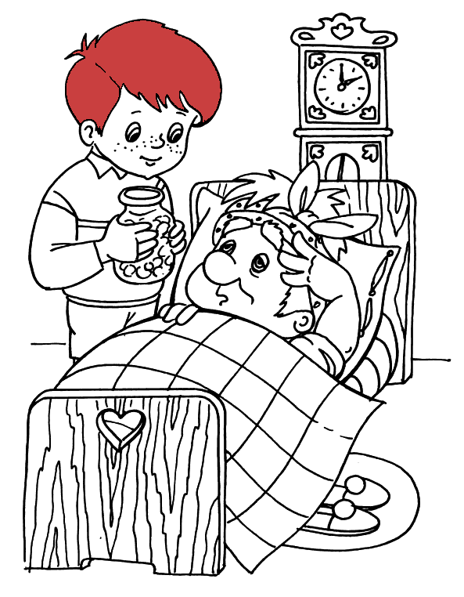
Какое у Малыша было настоящее имя?
Артур
Даниил
Сванте

Slide 5
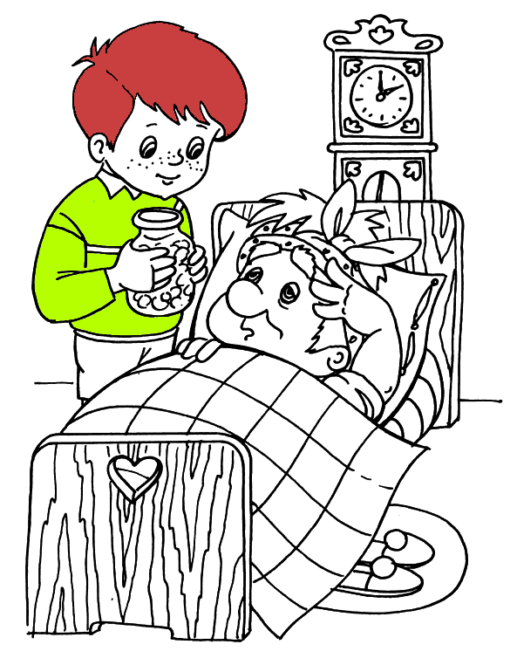
Какая у Малыша была фамилия?
Стоун
Свантесон
Митчел

Slide 6
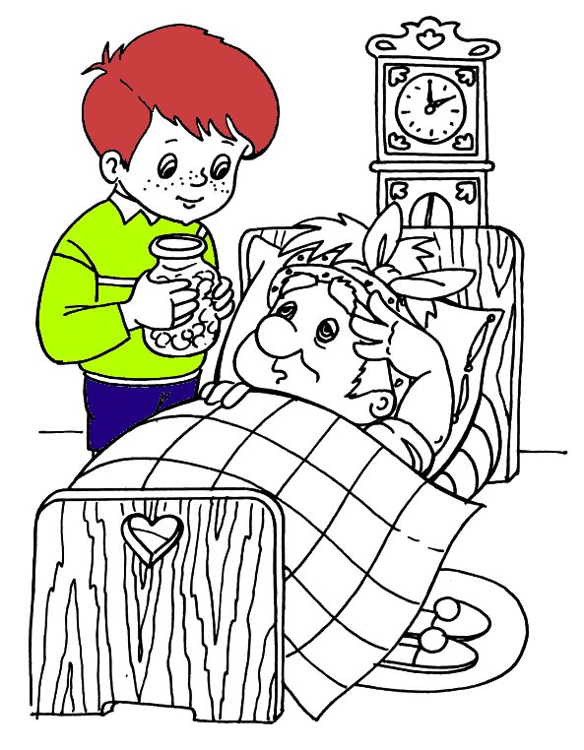
В каком городе живёт семья Свантесон?
в Осло
в Стокгольме
в Берлине

Slide 7
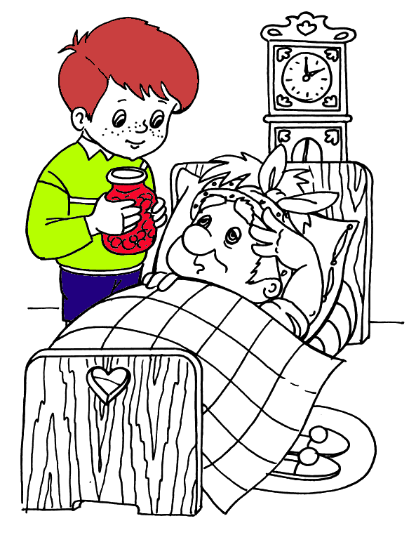
Сколько детей в этой самой обыкновенной семье?
шестеро
четверо
трое

Slide 8
Сколько лет Малышу?
семь
восемь
пять

Slide 9
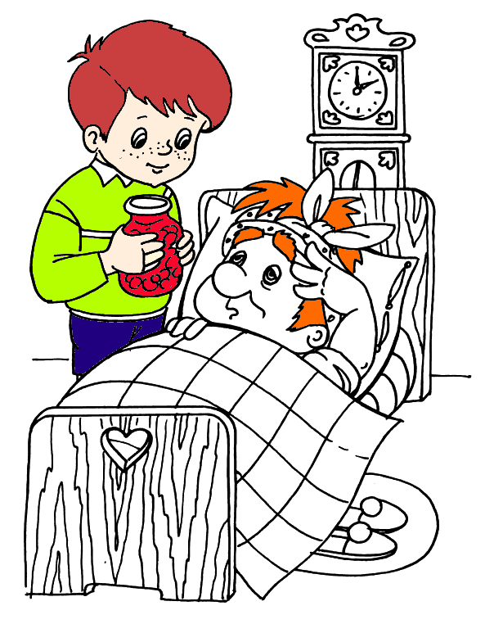
Как звали необыкновенного друга Малыша, который любит сладости?
Домовенок Кузя
Чебурашка
Карлсон

Slide 10
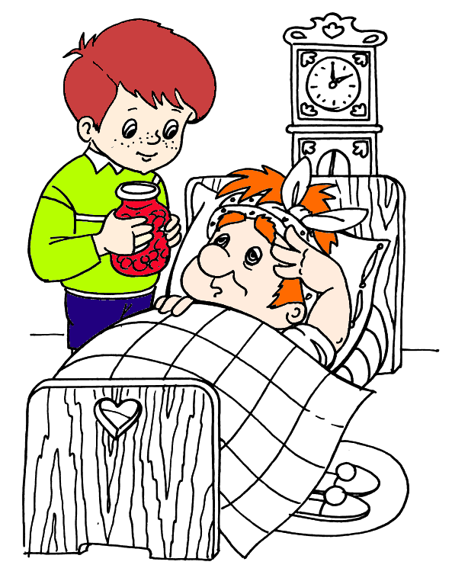
О чём мечтал Малыш в весенний вечер?
о котёнке
о попугайчике
о щенке

Slide 11
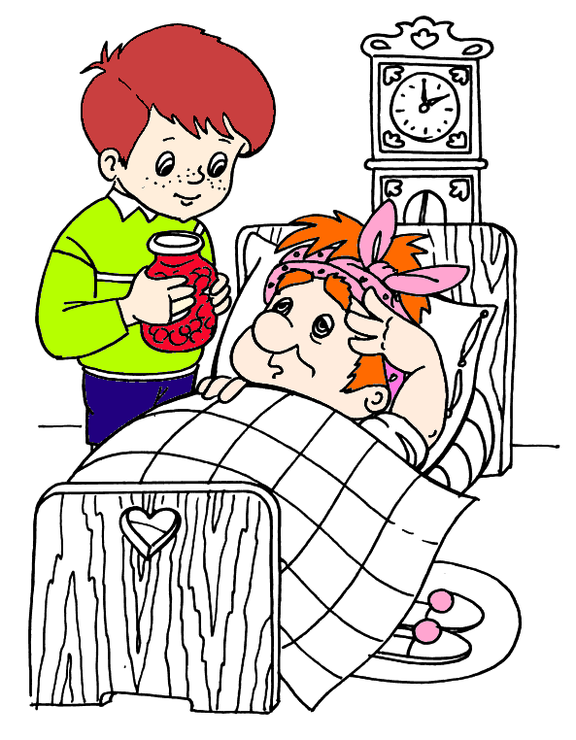
Щенка с такой кличкой подарили Малышу на День рождения?
Бимбо
Шарик
Дружок

Slide 12
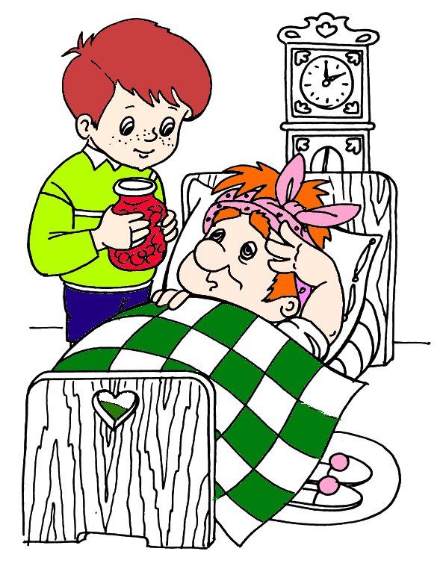
Что подарил Карлсон Малышу на его День рождения?
пистолет
машинку
свисток

Slide 13
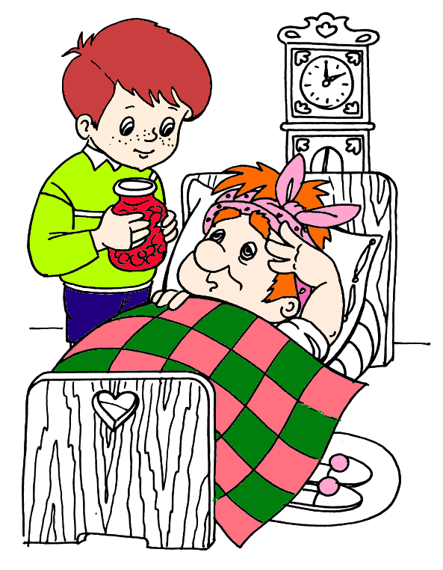
Где находился домик Карлсона?
в подвале
за углом
на крыше

Slide 14
Какого цвета ставни в домике Карлсона?
синие
зелёные
белые

Slide 15
Сколько лет Карлсону?
35
40
Он – мужчина в самом расцвете сил

Slide 16
Что подарил Малыш Карлсону, чтобы развеселить его?
рогатку
фонарик
свисток

Slide 17
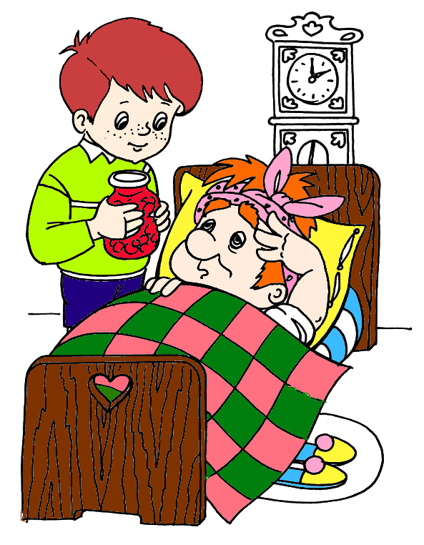
Чем наполнил спиртовку Карлсон для того, чтобы запустить паровую машину?
спиртом
бензином
денатуратом

Slide 18
Какое лекарство помогает Карлсону при болезни?
аспирин
касторка
малиновое варенье

Slide 19
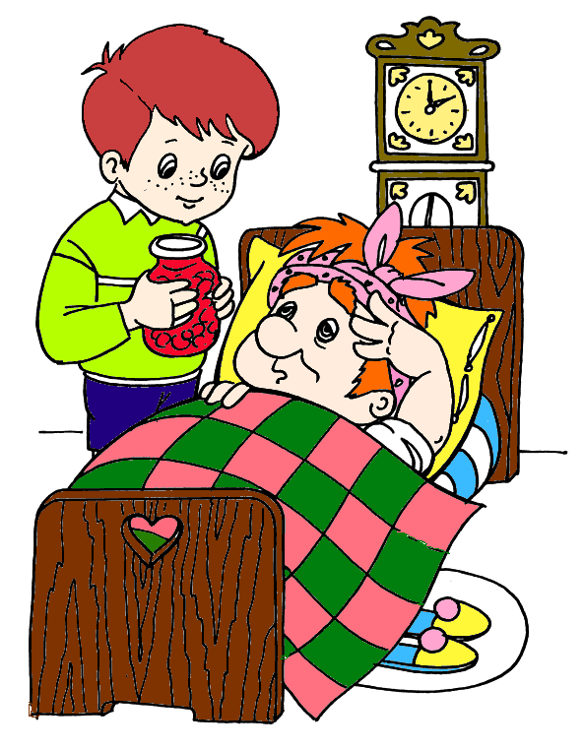
Каким способом Карлсон запускал моторчик на спине?
он у него всегда крутится
нажимал кнопку на животе
поворотом ключа

Slide 20
Как Малыш называл фрекен Бок?
домработница
домоуправительница
домомучительница

Slide 21
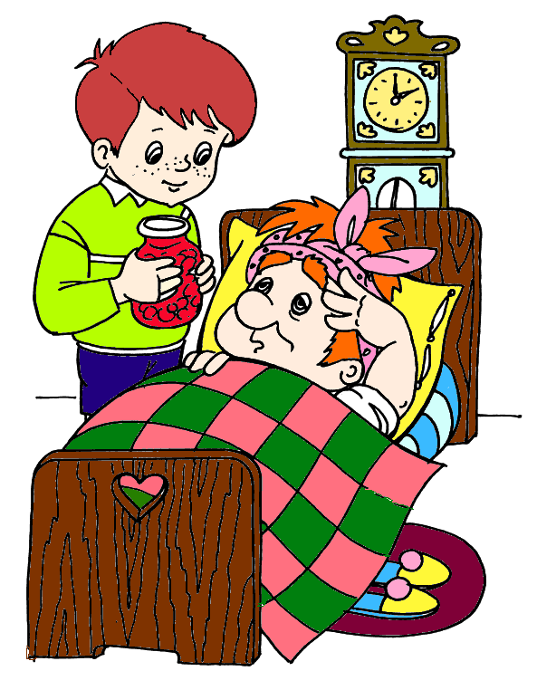
Как Карлсон напугал воров Филле и Рулле?
громко закричал
поиграл с ними в привидение
засвистел в свисток

Slide 22
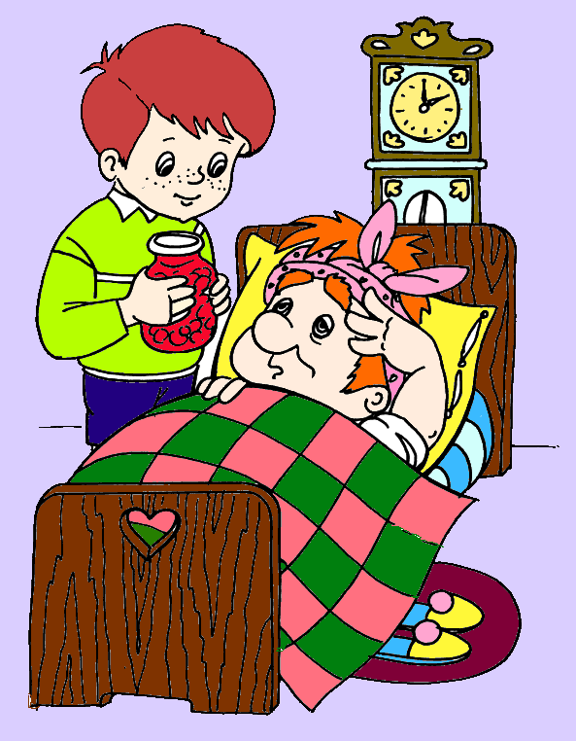
Как звали щенка,с которым Карлсон устраивал представления?
Альберг
Артемон
Рекс

